Slide 1

病例切片识别项目讲解
1.项目内容介绍
2.项目思路讲解
3.具体步骤讲解

Slide 2
自己定制全连接网络模型
Input：多维数据
Output：1024个神经元
Input：1024个神经元
Output：1024个神经元
激活函数：relu
正则化： L2 正则化
权重为0.01
Input：1024个神经元
Output：200个神经元
激活函数：relu
正则化： L2 正则化
权重为0.01
Input：200个神经元
Output：2个神经元
激活函数：softmax

Slide 3
预训练模型 | loss | acc | val_loss | val_acc | test_acc
VGG16 | 0.0147 | 1.0000 | 0.3242 | 0.9429 | 0.8432
VGG19 | 0.1171 | 0.9643 | 0.5095 | 0.9071 | 0.7844
ResNet50 | 0.3436 | 0.9054 | 0.3875 | 0.8929 | 0.8026
Xception | 0.0284 | 1.0000 | 1.0108 | 0.8571 | 0.7438
inceptionV3 | 0.0929 | 0.9839 | 0.8460 | 0.8214 | 0.7622
ResNet50+VGG16 | 0.0154 | 1.0000 | 0.3161 | 0.9214 | 0.8954
inceptionV3+VGG16 | 0.0335 | 0.9982 | 0.3745 | 0.9071 | 0.8896

Slide 4
1. 项目内容介绍
1.1 内容简述
1.2 数据描述

Slide 5
1.1 内容简述
大赛选取胃癌病理切片图像为比赛数据，提供训练集和测试集给参赛者训练和比赛使用。参赛团队运用人工智能的技术，结合临床病理学的一般数据特征，开发算法模型，即通过胃癌病理切片数据，检测判断病理切片图像有无癌症。大赛通过探索胃癌病理切片智能诊断的优秀算法，提升胃癌检测的效率，协助医生诊疗。

Slide 6
1.2 数据描述
选取胃癌病理切片，为常规HE染色，放大倍数20×，图片大小为2048×2048像素，比赛数据为整体切片的部分区域，tiff 格式。比赛不允许使用外部数据。 数据集选取100个病人案例（部分为癌症、部分为非癌症），共计1000张病理切片图片，训练集数量700张，测试集数量300张。

Slide 7
2. 项目思路讲解
2.1 数据处理
2.2 算法以及框架应用

Slide 8
2.1 数据处理
首先将图片的格式转化为jpeg的格式，其次为了使图片的识别率更高，将图片进行切片处理，即将一张2048×2048的图片切分为4张512×512的图片，如果识别出其中一张图片是癌症，即原图片就为癌症。

Slide 9
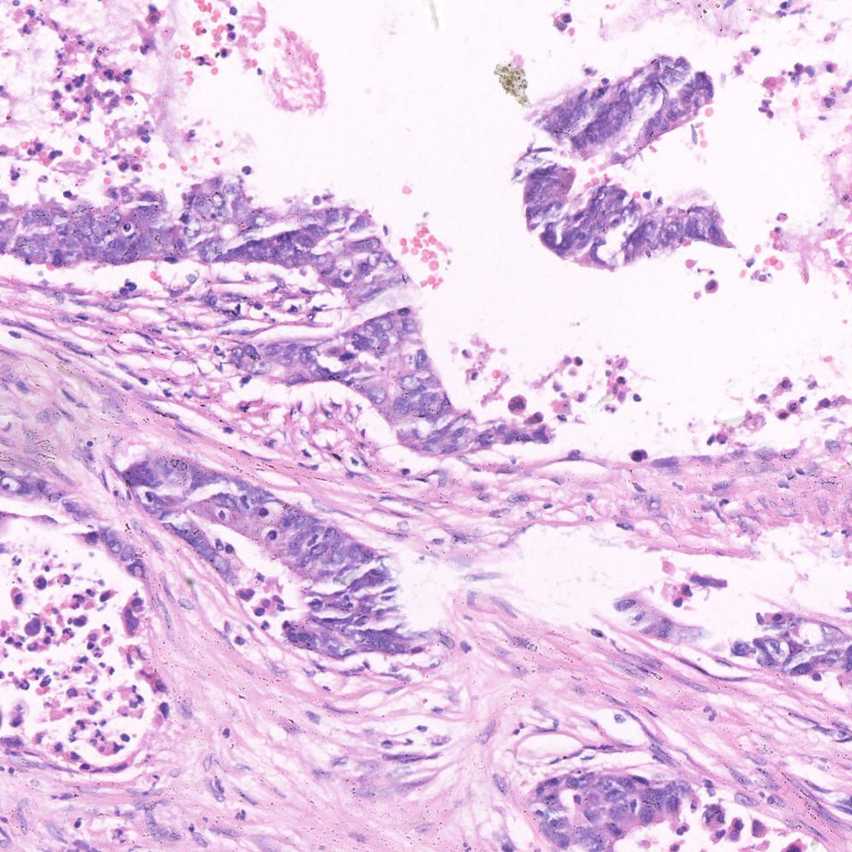

Slide 10
2.2 算法应用
2.2.1 keras框架介绍
2.2.2 迁移学习思想介绍
2.2.3 CNN介绍

Slide 11
2.2.1 keras框架介绍
Keras是一个高层神经网络API，Keras由纯Python编写而成并基Tensorflow、Theano以及CNTK后端。Keras 为支持快速实验而生，能够把你的idea迅速转换为结果，Keras的优势：
.简易和快速的原型设计（keras具有高度模块化，极简，和可扩充特性）
.支持CNN和RNN，或二者的结合
.无缝CPU和GPU切换

Slide 12
2.2.2 迁移学习介绍
迁移学习是一种将从一个环境中学到的知识用来帮助新环境中的学习任务的思想。
优势：
.1.站在巨人的肩膀上：
前人花很大精力训练出来的模型在大概率上会比你自己从零开始搭的模型要强悍，没有必要重复造轮子。
.2.训练成本可以很低：
后面可以看到，如果采用导出特征向量的方法进行迁移学习，后期的训练成本非常低，用 CPU 都完全无压力，没有深度学习机器也可以做。
.3.适用于小数据集：
对于数据集本身很小（几千张图片）的情况，从头开始训练具有几千万参数的大型神经网络是不现实的，因为越大的模型对数据量的要求越大，过拟合无法避免。这时候如果还想用上大型神经网络的超强特征提取能力，只能靠迁移学习。

Slide 13
2.2.2 迁移学习介绍
迁移学习在CNN模型中的几种方式：
1. Transfer Learning：冻结预训练模型的全部卷积层，只训练自己定制的全连接层。
2. Extract Feature Vector：先计算出预训练模型的卷积层对所有训练和测试数据的特征向量，然后抛开预训练模型，只训练自己定制的简配版全连接网络。
3. Fine-tune：冻结预训练模型的部分卷积层（通常是靠近输入的多数卷积层），训练剩下的卷积层（通常是靠近输出的部分卷积层）和全连接层。

Slide 14
2.2.3 经典卷积神经网络介绍
.VGGNet
由牛津大学的视觉几何组（Visual Geometry Group）提出，是ILSVRC-2014中定位任务第一名和分类任务第二名。其突出贡献在于证明使用很小的卷积（3*3），增加网络深度可以有效提升模型的效果，而且VGGNet对其他数据集具有很好的泛化能力。
网络中全部使用了3*3的卷积核和2*2的池化核。通过不断加深网络结构来提高性能。

Slide 15
2.2.3 经典卷积神经网络介绍
.Google Inception Net
ILSVRC 2014比赛第一名。控制计算量、参数量，分类性能非常好。
Inception Module提高参数利用效率，大网络中小网络。增加分支网络，提升表达能力。Inception Module 包含3种不同尺寸卷积、1个最大池化，增加不同尺度适应性。网络深度、宽度高效扩充，提升准确率，不过拟合。

Slide 16
3. 具体步骤讲解
3.1 抽取图片的特征向量并加载
3.2 构造模型
3.3 训练模型并预测测试集

Slide 17
3.1 抽取图片的特征向量并加载
通过VGG16和VGG19以及Inception_V3模型抽取训练集以及测试集图像的特征向量，存放与.h5文件中，然后读取文件并将其组合，形成一个特征向量。

Slide 18
3.2 构造模型
搭建多层Dropout和Dence，最后使用sigmoid函数输出一个值0或1.

Slide 19
3.3 训练模型并预测验证集
构建完模型后进行编译和训练，在keras框架中使用compile()函数，其中添加optimizer和loss以及accuracy进行编译。
fit()函数，其中添加X_train, y_train,batch_size以及epoth迭代次数以及validation_split验证集所占比例。
predict()函数直接传入测试数据特征向量。

